Slide 1

Analisis kata alay (non baku) pada penggunaan media sosial berbasis teks
Tomi Prasetyo
Binar Academy

Slide 2
Pendahuluan
Indonesia masuk dalam 10 besar Negara dengan masyarakat yang paling sering menghabiskan waktu dengan menggunakan media sosial. Jumlah pengguna aktif media sosial di Indonesia pada Januari 2023 sebanyak 60,4% dari populasi. Komunikasi merupakan hal yang penting dalam melakukan hubungan di media sosial. Meskipun bahasa Indonesia menjadi bahasa persatuan, tidak jarang masyarakat menggunakan bahasa yang berbeda-beda. Hal ini dikarenakan Indonesia terdiri dari berbagai macam suku dan tentu bahasa yang berbeda. Seiring perkembangan jaman, terutama dikalangan anak muda, penggunaan bahasa semakin bervariasi. Muncul bahasa yang tidak baku di bahasa Indonesia sering dipakai untuk berkomunikasi. Hal ini bisa disebabkan karena bahasa tersebut dianggap lebih kekinian dikalangan anak muda.
Dari fakta diatas, besar kemungkinan pengguna media sosial di Indonesia aktif melakukan komunikasi baik lisan maupun tulisan. Dengan aktifnya pengguna berkomunikasi di media sosial tersebut maka munculnya kata-kata yang sebenarnya tidak baku digunakan dalam berkomunikasi. Mengetahui detail data yang digunakan pengguna media sosial di Indonesia dirasa diperlukan untuk mengenali pola data khususnya berbasis teks.
Oleh karena itu penelitian ini bertujuan untuk menganalisa korelasi antara panjang kata dengan banyaknya kata non baku yang digunakan pengguna media sosial serta kata apa non baku apa saja yang sering digunakan pengguna dalam berkomunikasi di media sosial.

Slide 3
Metode Penelitian
Data pada penelitian ini bersumber dari Binar Academy. Data yang akan dianalisis ini adalah data yang memuat kumpulan teks dari postingan dan komentar dalam bahasa Indonesia yang diperoleh dari platform media sosial Twitter.
Metode analisis yang dipakai dalam penelitian ini menggunakan Descriptive Analytics. Penggunaan Descriptive Analytics bertujuan untuk mendeskripsikan pola dari data dengan univariate analysis seperti panjang kata, rata-rata kata alay yang muncul, standar deviasi dari kata alay, serta mengunakan bivariate analysis dengan melakukan visualisasi untuk mengetahui korelasi antara panjang kata dengan kata alay yang terdapat didalam suatu teks.
Pada langkah awal data teks di lakukan proses pembacaan dengan menggunakan pandas dataframe. Selanjutnya data teks yang masih beragam akan dilakukan penyamaan kapitalisasi menggunakan method dari python yaitu lower. Dari kamus alay juga akan diinputkan kedalam dataframe dengan melakukan mapping dan melakukan pengecekan apakah kata alay dalam kamus terdapat pada teks di data.csv, jika ada akan ditambahkan kolom baru pada dataframe yang berisi kata alay yang muncul.

Slide 4
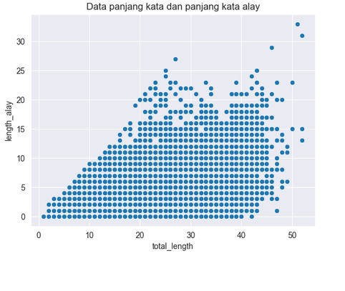
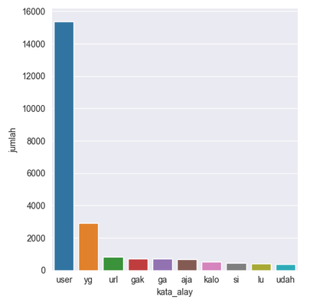
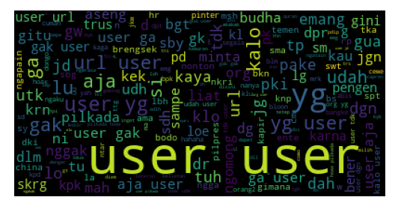
Metode Penelitian
Tahap selanjutnya membuat kolom baru untuk menghitung jumlah kata alay pada setiap baris. kolom tersebut yang akan digunakan untuk melakukan Descriptive Analytics seperti rata-rata, dan standar deviasi. Selain itu panjang kata pada setiap baris juga akan dibuatkan kolom baru. dengan kedua kolom tersebut dapat dilakukan bivariate analysis guna mengetahui korelasi antara panjang kata dengan banyak kata alay yang ada.
Tahap berikutnya adalah visualisasi. dalam melakukan visualisasi disini digunakan beberapa metode. yang pertama dengan bivariate analysis menggunakan kolom panjang kata dan panjang kata alay. kemudian dengan bar chart guna mengetahui 10 kata alay terbanyak yang sering keluar dalam data dan dengan wordcloud yang juga berfungsi mengetahui kata apa saja yang sering keluar pada data.

Slide 5


Hasil dan Kesimpulan
Berdasarkan hasil analisa berdasarkan descriptive maupun dengan visualisasi dapat disimpulkan beberapa hal sebagai berikut:
ada pengaruh penggunaan kata alay dengan banyaknya kata yang ditulis oleh pengguna media sosial. sehingga semakin banyak pengguna menuliskan kata maka akan semakin sering pengguna media sosial menggunakan kata alay yang bertujuan untuk menghemat waktu penulisan ataupun supaya kelihatan kekinian.
kata alay yang dapat dikatakan paling sering digunakan adalah kata "yg" merujuk pada "yang", diikuti kata "gak" dan "ga" merujuk "tidak", "aja" merujuk "aja" dan "kalo" merujuk "kalau".
kata alay "user" dan "url" tidak saya kategorikan kata yang paling sering digunakan karena kata tersebut biasanya merupakan kata spam dan kata singkatan
Dari beberapa hasil analisa diatas maka pengguna media sosial di Inodonesia cenderung lebih sering menggunakan kata alay dalam penulisan text di platform media sosial hal tersebut dikarenakan penggunaan kata tersebut lebih ringkas daripada menggunakan bahasa indonesia yang baku sehingga mempercepat dalam penulisannya serta ada pengaruh istilah kekinian dalam bermedia sosial.

